Slide 1



Bài 3
NHỮNG THÀNH TỰU CỦA CÁCH MẠNG VIỆT NAM DƯỚI SỰ LÃNH ĐẠO CỦA ĐẢNG

Slide 2
I. SỰ RA ĐỜI VÀ LÃNH ĐẠO CỦA ĐẢNG CỘNG SẢN VIỆT NAM ĐỐI VỚI CÁCH MẠNG VIỆT NAM
2. Vai trò lãnh đạo của Đảng trong các giai đoạn cách mạng
2. Thắng lợi của công cuộc đổi mới
1. Thắng lợi của đấu tranh giành và bảo vệ nền độc lập dân tộc
II. NHỮNG THÀNH TỰU CỦA CÁCH MẠNG VIỆT NAM DƯỚI SỰ LÃNH ĐẠO CỦA ĐẢNG
1. Sự ra đời của Đảng Cộng sản Việt Nam

Slide 3
1. Sự ra đời của Đảng Cộng sản Việt Nam
a) Tình hình thế giới và Việt nam cuối thế kỷ XIX, đầu thế kỷ XX
b) Nguyễn Ái Quốc đến với chủ nghĩa Mác-Lênin, chuẩn bị thành lập Đảng
2. Vai trò lãnh đạo của Đảng trong các giai đoạn cách mạng
b) Vai trò lãnh đạo của Đảng trong cuộc chống Pháp xâm lược (1945-1954)
c) Hội nghị thành lập Đảng Cộng sản Việt Nam và Cương lĩnh chính trị đầu tiên của Đảng
a) Vai trò lãnh đạo của Đảng trong đấu tranh giành chính quyền (1930-1945)
c) Vai trò lãnh đạo Đảng trong cuộc chống Mỹ, thống nhất đất nước (1954- 1975)
d) Vai trò lãnh đạo của Đảng trong xây dựng chủ nghĩa xã hội và bảo vệ Tổ quốc (1975 - 1986)
e) Vai trò lãnh đạo của Đảng trong công cuộc đổi mới (1986 - 2018)

Slide 4
1. Sự ra đời của Đảng Cộng sản Việt Nam
a) Tình hình thế giới và Việt nam cuối thế kỷ XIX, đầu thế kỷ XX
Tình hình thế giới
b) Nguyễn Ái Quốc đến với chủ nghĩa Mác-Lênin, chuẩn bị thành lập Đảng
Tình hình Việt Nam
c) Hội nghị thành lập Đảng Cộng sản Việt Nam và Cương lĩnh chính trị đầu tiên của Đảng

Slide 5
1. Sự ra đời của Đảng Cộng sản Việt Nam
a. Tình hình thế giới và Việt nam cuối thế kỷ XIX, đầu thế kỷ XX
Tình hình thế giới
Tình hình Việt Nam

Slide 6
a. Tình hình thế giới và Việt nam cuối thế kỷ XIX, đầu thế kỷ XX
Tình hình thế giới
Sự chuyển biến của chủ nghĩa tư bản và hậu quả của nó
Thắng lợi cách mạng tháng Mười Nga năm 1917 và sự ra đời của QTCS
Cuộc cách mạng Tân Hợi (1910-1911) ở Trung Quốc, công cuộc canh tân đất nước của Nhật Bản

Slide 7
Tình hình quốc tế
CNTB độc quyền
- Sự chuyển biến của chủ nghĩa tư bản và hậu quả của nó
CNTB cạnh tranh tự do
CNTB
Nhân dân thuộc địa
Chủ nghĩa thực dân

Slide 8
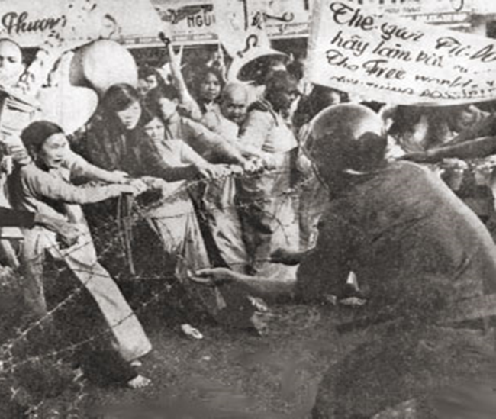
Tình hình quốc tế
Thắng lợi cách mạng tháng Mười Nga năm 1917 và sự ra đời của QTCS
Cuộc cách mạng vô sản đầu tiên nổ ra và giành thắng lợi tại Nga năm 1917
Cổ vũ phong trào đấu tranh của giai cấp công nhân và nhân dân lao động trên thế giới
Mở ra thời đại mới trong lịch sử nhân loại
Phong trào yêu nước và phong trào công nhân phát triển mạnh mẽ.

Slide 9
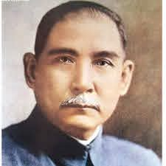
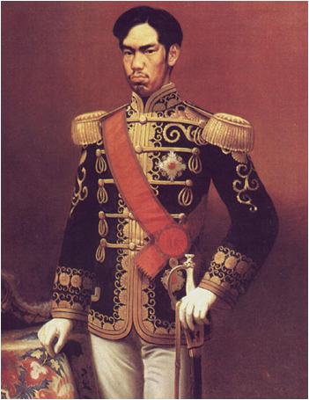
Tình hình thế giới
Cuộc cách mạng Tân Hợi (1910-1911) ở Trung Quốc, công cuộc canh tân đất nước của Nhật Bản

Slide 10
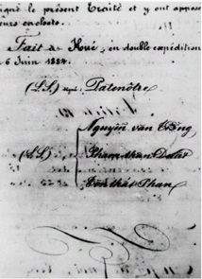
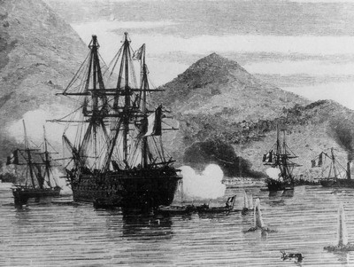
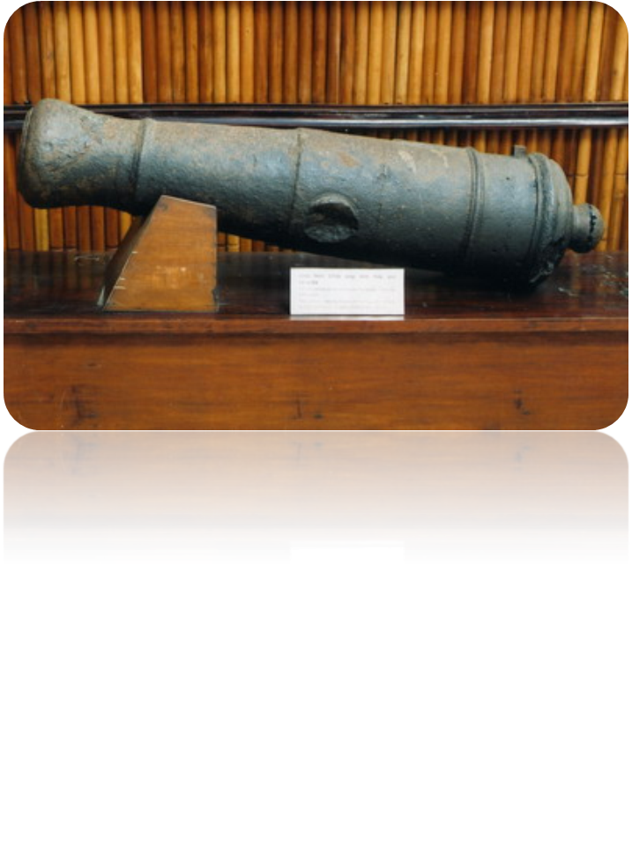
a. Tình hình thế giới và Việt nam cuối thế kỷ XIX, đầu thế kỷ XX
Tình hình Việt Nam
Năm 1858, thực dân Pháp nổ súng xâm lược nư­ớc ta.
Hiệp ước Patơnốt (1884)
Khẩu súng thần công triều Nguyễn
Pháp tấn công Đà Nẵng năm 1858

Slide 11
Tình hình Việt Nam
Phong trào yêu nước theo khuynh hướng phong kiến và tư sản
Các chính sách của thực dân Pháp
Sự chuyển biến của xã hội Việt Nam

Slide 12




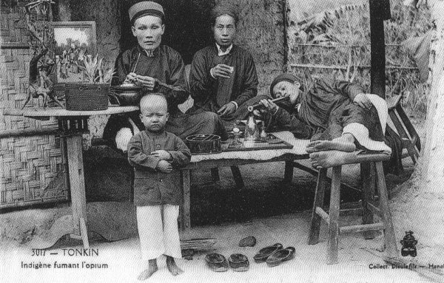








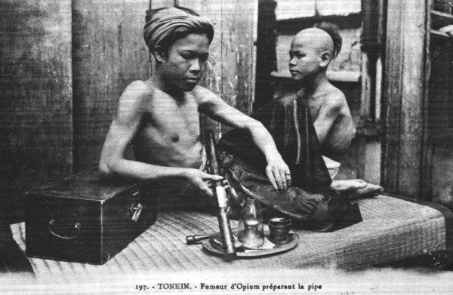
Tình hình Việt Nam
Chính sách cai trị của thực dân Pháp

Slide 13
Tình hình Việt Nam
Tính chất xã hội Việt Nam từ xã hội phong kiến trở thành xã hội thuộc địa, nửa phong kiến.
Mâu thuẫn cơ bản trong xã hội Việt Nam
Diễn ra quá trình phân hóa giai cấp sâu sắc
Sự chuyển biến của xã hội Việt Nam

Slide 14

Tình hình Việt Nam
Phong trào yêu nước theo khuynh hướng phong kiến và tư sản
Phong trào yêu nước theo khuynh hướng PK
Phong trào Cần Vương (1885- 1897)
Phong trào nông dân yên Thế (1884- 1913)
Phong trào yêu nước theo khuyynh hướng DCTS
Phong trào Đông Du của Phan Bội Châu..
Phong trào yêu nước của tầng lớp tiểu tư­ sản
Các phong trào trên do giai cấp, tầng lớp nào lãnh đạo?
Các phong trào này đã diễn ra như thế nào?

Slide 15
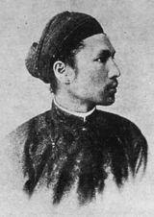
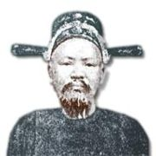
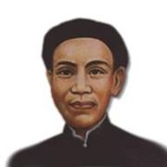
NHỮNG LÃNH ĐẠO PHONG TRÀO CẦN VƯƠNG
Vua Hàm Nghi
Tôn Thất Thuyết
Phan Đình Phùng
15

Slide 16
Năm 1858, thực dân Pháp nổ súng xâm lược nư­ớc ta
Các phong trào yêu nước nổ ra nhưng thất bại
Khủng hoảng, bế tắc về đường lối cứu nước và giai cấp lãnh đạo cách mạng
Tình hình giai cấp và mâu thuẫn cơ bản trong xã hội thay đổi
16

Slide 17
1. Sự ra đời của Đảng Cộng sản Việt Nam
b) Nguyễn Ái Quốc đến với chủ nghĩa Mác-Lênin, chuẩn bị thành lập Đảng
Ngày 5-6-1911, tìm đường cứu nước.
Năm 1917 NAQ chịu ảnh hưởng của cuộc CMTM Nga
Năm 1919, trình lên Hội nghị Vecsai bản yêu sách 8 điểm
Tháng 7 năm 1920 đọc bản “Sơ thảo lần thứ nhất những Luận cương về vấn đề dân tộc và vấn đề thuộc địa”
Tháng 6-1925, Người thành lập Hội Việt Nam cách mạng thanh niên

Slide 18
b) Nguyễn Ái Quốc đến với chủ nghĩa Mác-Lênin, chuẩn bị thành lập Đảng
Năm 1928, Hội Việt Nam Cách mạng Thanh niên chủ trương “Vô sản hoá” để truyền bá chủ nghĩa Mác-Lênin và giải phóng dân tộc theo con đường cách mạng vô sản.
Tháng 3-1929, tại nhà số 5D, phố Hàm Long (Hà Nội), Chi bộ cộng sản đầu tiên ở Việt Nam đã thành lập
Tháng 8-1929, An Nam Cộng sản Đảng ra đời. Đến tháng 9-1929, thành lập Đông Dương Cộng sản Liên đoàn.

Slide 19
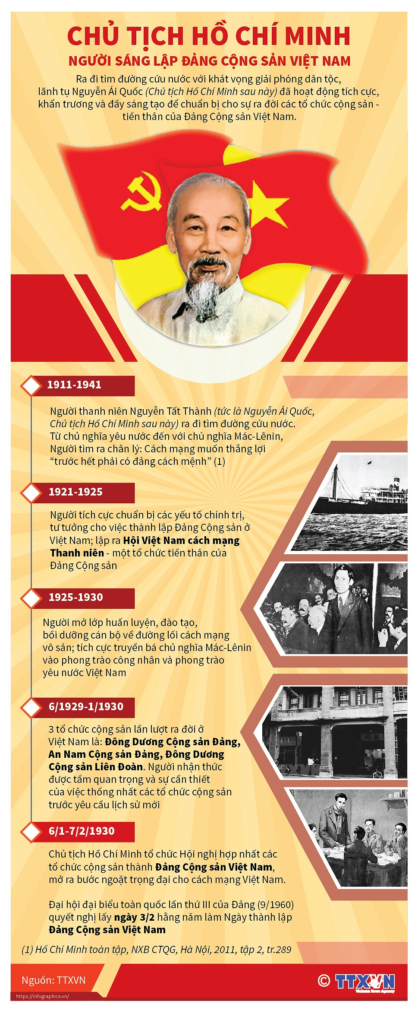

Slide 20

Ngày 5 - 6 - 1911, với tên Văn Ba,ra đi tìm đường cứu nước.
20

Slide 21
b) Quá trình Nguyễn Ái Quốc truyền bá chủ nghĩa Mác-Lênin và chuẩn bị thành lập Đảng (1921-1930)
1921-1923: Nguyễn Ái Quốc hoạt động ở Đảng Cộng Sản Pháp
1923-1924: Người hoạt động tại Liên Xô.
Tháng 6/1925, Hội Việt Nam Cách mạng Thanh niên đ­ược thành lập

Slide 22
c) Hội nghị thành lập Đảng Cộng sản Việt Nam và Cương lĩnh chính trị đầu tiên của Đảng
Cuối năm 1929, trước sự lớn mạnh của phong trào cách mạng
Xu thế phải thành lập một Đảng cộng sản trở thành yêu cầu khách quan.
Dẫn đến sự phân hóa các tổ chức tiền cộng sản
Hình thành nên các tổ chức cộng sản ở Việt Nam

Slide 23
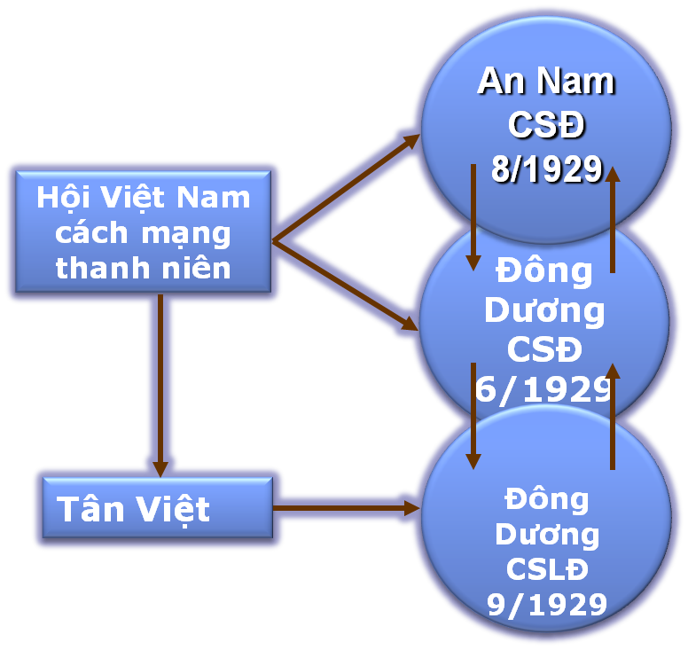
c) Hội nghị thành lập Đảng Cộng sản Việt Nam và Cương lĩnh chính trị đầu tiên của Đảng
ĐẢNG CSVN

Slide 24
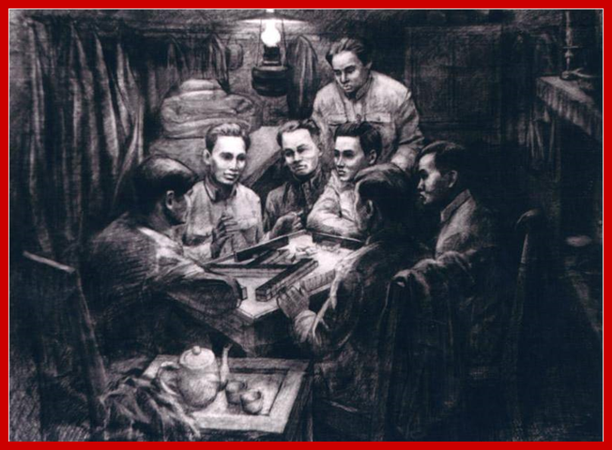
- 6/1/1930 đến ngày 7/2/1930 Nguyễn Ái Quốc đã chủ trì hội nghị hợp nhất ba tổ chức cộng sản để thành lập Đảng cộng sản Việt Nam tại bán đảo Cửu Long, Hư­ơng Cảng, Trung Quốc.
Nguyễn Ái Quốc đã chủ động triệu tập Hội nghị (6-l-1930 đến ngày 8-2-1930

Slide 25
- Cương lĩnh chính trị đầu tiên của Đảng (gồm các văn kiện: Chánh cương vắn tắt của Đảng; Sách lược vắn tắt của Đảng; Chương trình tóm tắt của Đảng) chỉ rõ:
Phương hướng chiến lược :“làm TSDQCM và thổ địa cách mạng để đi tới XHCS”.
Nhiệm vụ của cách mạng: về kinh tế, chính trịi, văn hóa xã hội
Lực lượng cách mạng: công-nông là chính, tranh thủ đoàn kết giai cấp tầng lớp khác
Lãnh đạo cách mạng: giai cấp vô sản
Phương pháp cách mạng: Bạo lực cách mạng

Slide 26
Ý nghĩa lịch sử của việc thành lập Đảng
ĐCSVN ra đời là sự kết hợp của 3 nhân tố: Chủ nghĩa Mác – Lênin + phong trào công nhân+ phong trào yêu nư­ớc
Là kết quả tất yếu của cuộc đấu tranh dân tộc và đấu tranh giai cấp của công nhân Việt Nam theo hệ tư tưởng Mác –Lênin
Chấm dứt thời kỳ khủng hoảng về đ­ường lối cứu nư­ớc

Slide 27
2. Vai trò lãnh đạo của Đảng trong các giai đoạn cách mạng
a) Vai trò lãnh đạo của Đảng trong đấu tranh giành chính quyền (1930-1945)
b) Vai trò lãnh đạo của Đảng trong cuộc chống Pháp xâm lược (1945-1954)
c) Vai trò lãnh đạo Đảng trong cuộc chống Mỹ, thống nhất đất nước (1954- 1975)
d) Vai trò lãnh đạo của Đảng trong xây dựng chủ nghĩa xã hội và bảo vệ Tổ quốc (1975 - 1986)
e) Vai trò lãnh đạo của Đảng trong công cuộc đổi mới (1986 - 2018)

Slide 28
2. Vai trò lãnh đạo của Đảng trong các giai đoạn cách mạng
a) Vai trò lãnh đạo của Đảng trong đấu tranh giành chính quyền (1930-1945)
Có đường lối cách mạng đúng đắn. Đường lối của Đảng phát triển từ Cương lĩnh chính trị đầu tiên (2-1930)
Kiên trì chuẩn bị chu đáo về lực lượng cách mạng; xây dựng khối đoàn kết
Có phương pháp cách mạng đúng đắn, dự báo đúng, bám sát tình hình, biết tạo nên sức mạnh tổng hợp
Công tác tuyên truyền vận động quần chúng linh hoạt, bằng nhiều hình thức phong phú

Slide 29
2. Vai trò lãnh đạo của Đảng trong các giai đoạn cách mạng
b) Vai trò lãnh đạo của Đảng trong cuộc chống Pháp xâm lược (1945-1954)
Đảng có đường lối kháng chiến đúng đắn, sáng tạo
Có công tác tư tưởng đúng đắn, động viên quân dân cả nước, phát huy chính nghĩa, tinh thần đoàn kết trong mặt trận Liên Việt
Có công tác tổ chức tài giỏi, lãnh đạo chính quyền dân chủ nhân dân
Đảng đã xây dựng được quân đội nhân dân anh hùng, có nghệ thuật quân sự tài giỏi.

Slide 30
2. Vai trò lãnh đạo của Đảng trong các giai đoạn cách mạng
c) Vai trò lãnh đạo Đảng trong cuộc chống Mỹ, thống nhất đất nước (1954- 1975)
Đảng có đường lối chính trị, quân sự và phương pháp cách mạng độc lập, tự chủ
Có công tác tư tưởng đúng đắn, đã động viên quân dân cả nước ta tin tưởng vào chính nghĩa vượt qua mọi gian khổ hy sinh.
Đảng có quân đội nhân dân anh hùng, có nghệ thuật quân sự tài giỏi; có tấm gương anh dũng chiến đấu
Đảng đã phát huy sức mạnh đoàn kết chiến đấu của nhân dân ba nước Việt Nam, Lào, Campuchia; có sự ủng hộ hết lòng và sự giúp đỡ to lớn của các nước xã hội chủ nghĩa;

Slide 31
2. Vai trò lãnh đạo của Đảng trong các giai đoạn cách mạng
d) Vai trò lãnh đạo của Đảng trong xây dựng chủ nghĩa xã hội và bảo vệ Tổ quốc (1975 - 1986)
Đảng đã lãnh đạo nhân dân vừa ra sức khôi phục kinh tế vừa phải tiến hành hai cuộc chiến tranh bảo vệ biên giới phía Tây Nam và phía Bắc Tổ quốc; đồng thời tập trung lãnh đạo xây dựng cơ sở vật chất của chủ nghĩa xã hội, từng bước cải thiện đời sống vật chất, tinh thần của nhân dân.

Slide 32
2. Vai trò lãnh đạo của Đảng trong các giai đoạn cách mạng
e) Vai trò lãnh đạo của Đảng trong công cuộc đổi mới (1986 - 2018)
Từ ĐH VI (12-1986) đến XII (1-2016) Đảng ta đã đề ra các đường lối về: đẩy mạnh công nghiệp hoá, hiện đại hoá đất nước gắn với phát triển kinh tế tri thức, bảo vệ tài nguyên, môi trường; Đường lối về phát triển nền kinh tế thị trường định hướng xã hội chủ nghĩa, đường lối về xây dựng nền văn hoá tiên tiến, đậm đà bản sắc dân tộc; xây dựng con người, nâng cao đời sống nhân dân, thực hiện tiến bộ và công bằng xã hội.
Những thành tựu trong công cuộc đổi mới khẳng định đường lối đổi mới của Đảng là đúng đắn, sáng tạo

Slide 33
II. NHỮNG THÀNH TỰU CỦA CÁCH MẠNG VIỆT NAM DƯỚI SỰ LÃNH ĐẠO CỦA ĐẢNG
1. Thắng lợi của đấu tranh giành và bảo vệ nền độc lập dân tộc
a) Thắng lợi của Cách mạng Tháng Tám năm 1945
2. Thắng lợi của công cuộc đổi mới
Khó khăn
b) Thắng lợi của các cuộc kháng chiến chống xâm lược, thống nhất đất nước, bảo vệ Tổ quốc, làm tròn nghĩa vụ quốc tế
Thuận lợi

Slide 34
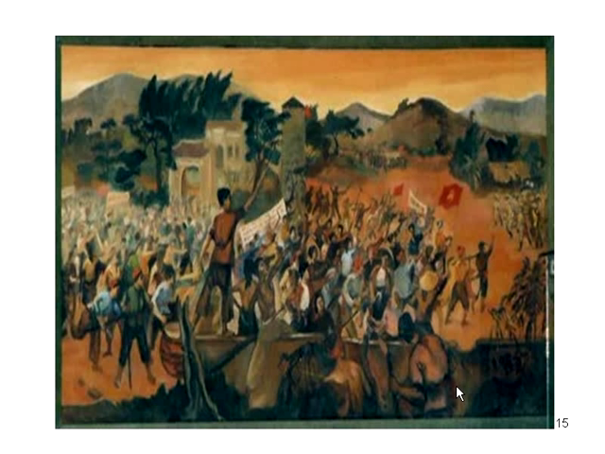
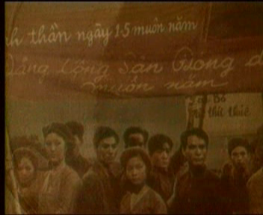
1. Thắng lợi của đấu tranh giành và bảo vệ nền độc lập dân tộc
a) Thắng lợi của Cách mạng Tháng Tám năm 1945
+ Vừa mới ra đời, Đảng đã phát động một phong trào cách mạng rộng lớn mà đỉnh cao là Xô viết Nghệ Tĩnh
34

Slide 35

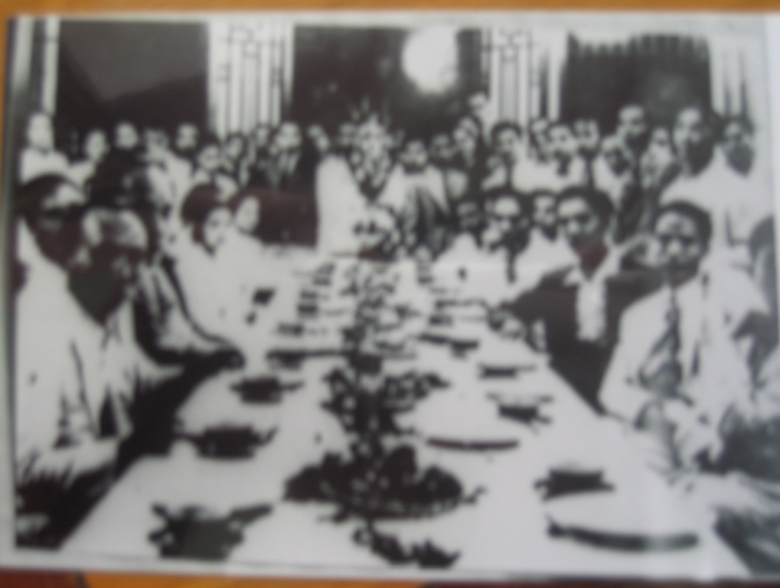
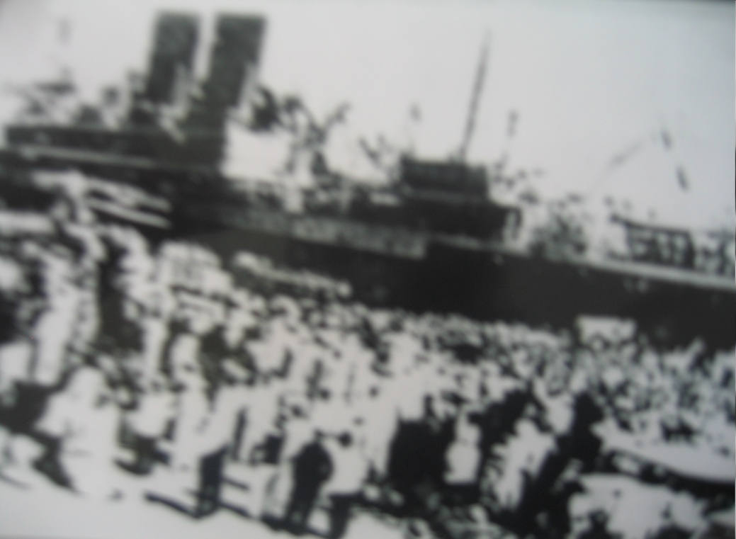
+ Phong trào đấu tranh những năm 1936- 1939 đã làm cho ảnh hưởng của Đảng ăn sâu, lan rộng trong quảng đại quần chúng
Tiệc mừng ông Đặng Thai Mai dân biểu Trung kỳ 1936
Nhân dân Sài Gòn đón Gôđa năm 1937

Slide 36
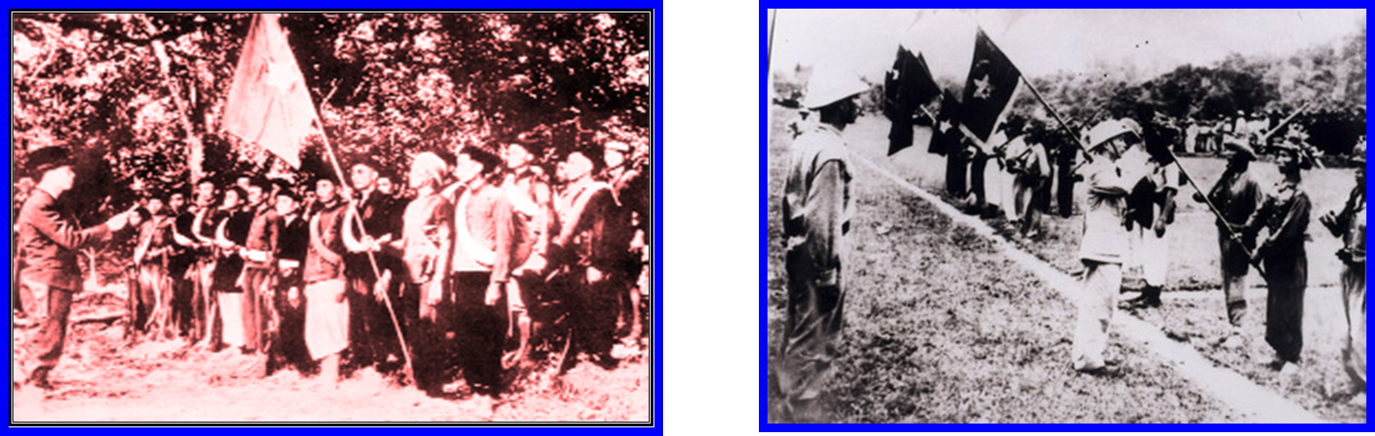
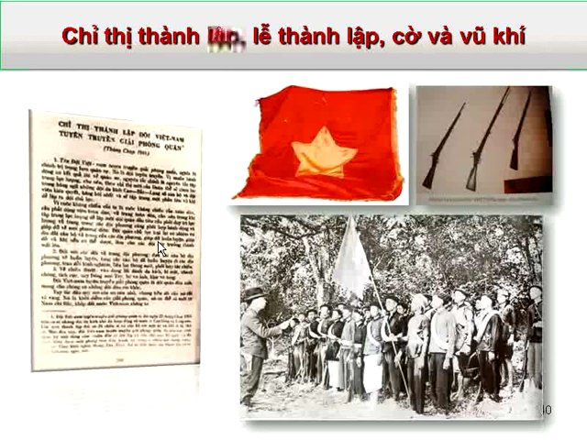
+ Nắm bắt thời cơ lịch sử một cách chuẩn xác và kịp thời khi Nhật đã đầu hàng quân Đồng minh, Đảng đã phát động, tổ chức thắng lợi cuộc Tổng khởi nghĩa Tháng Tám năm 1945.
Việt Nam giải phóng quân
Việt Nam tuyên truyền
giải phóng quân

Slide 37
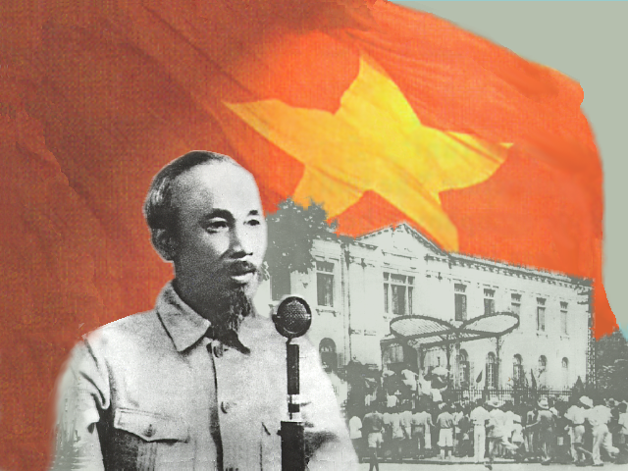
Ý nghĩa lịch sử
Thắng lợi CMTT đã đập tan xiềng xích nô lệ của thực dân Pháp trong gần một thế kỷ, lật đổ chế độ quân chủ và ách thống trị của phát xít Nhật, lập nên nước Việt Nam Dân chủ Cộng hòa, nhà nước dân chủ nhân dân đầu tiên ở Đông Nam châu Á
Đánh dấu bước phát triển nhảy vọt của lịch sử dân tộc Việt Nam, đưa dân tộc ta bước vào một kỷ nguyên mới
Đã cổ vũ mạnh mẽ nhân dân các nước thuộc địa và nửa thuộc địa đấu tranh chống chủ nghĩa đế quốc, thực dân giành độc lập, tự do.
8/11/2021
37

Slide 38
b) Thắng lợi của các cuộc kháng chiến chống xâm lược, thống nhất đất nước, bảo vệ Tổ quốc, làm tròn nghĩa vụ quốc tế
Ngay khi vừa mới ra đời, Đảng thực hiện cuộc đấu tranh bảo vệ chính quyền cách mạng (1945 – 1946)
Đảng đã lãnh đạo giành thắng lợi trong cuộc kháng chiến chống thực dân Pháp xâm lược (1946-1954), đánh dấu bằng chiến thắng lịch sử Điện Biên Phủ năm 1954.
1954- 1975, đế quốc Mỹ phá hoại Hiệp định Giơnevơ, đưa cố vấn quân sự và quân viễn chinh xâm lược miền Nam, đánh phá miền Bắc

Slide 39
b) Thắng lợi của các cuộc kháng chiến chống xâm lược, thống nhất đất nước, bảo vệ Tổ quốc, làm tròn nghĩa vụ quốc tế
Ý nghĩa :Đối với nước ta, Thắng lợi của kháng chiến chống thực dân Pháp (1945-1954) đã buộc thực dân Pháp và các nước phải công nhận độc lập, chủ quyền, toàn vẹn lãnh thổ của các nước Đông Dương; làm thất bại âm mưu mở rộng và kéo dài chiến tranh của đế quốc Mỹ, kết thúc chiến tranh, lập lại hòa bình ở Đông Dương; giải phóng hoàn toàn miền Bắc
Đối với quốc tế, thắng lợi này đã đã cổ vũ mạnh mẽ phong trào giải phóng dân tộc trên thế giới; mở rộng địa bàn, tăng thêm lực lượng cho chủ nghĩa xã hội và cách mạng thế giới

Slide 40
b) Thắng lợi của các cuộc kháng chiến chống xâm lược, thống nhất đất nước, bảo vệ Tổ quốc, làm tròn nghĩa vụ quốc tế
- Ý nghĩa thắng lợi của cuộc kháng chiến chống Mỹ cứu nước (1954 - 1975)
Với thắng lợi này, miền Nam hoàn toàn được giải phóng, giành lại độc lập, thống nhất, toàn vẹn lãnh thổ đất nước mở ra kỷ nguyên mới cho dân tộc ta, kỷ nguyên cả nước hòa bình, thống nhất, cùng chung một nhiệm vụ chiến lược, đi lên chủ nghĩa xã hội;
Đối với cách mạng thế giới, thắng lợi đã đập tan cuộc phản kích lớn nhất của chủ nghĩa đế quốc vào chủ nghĩa xã hội và cách mạng thế giới kể từ sau Chiến tranh thế giới thứ hai, đã làm phá sản các chiến lược chiến tranh xâm lược của đế quốc Mỹ

Slide 41

2. Thắng lợi của công cuộc đổi mới
+Đất nước ra khỏi khủng hoảng kinh tế-xã hội và tình trạng kém phát triển, trở thành nước đang phát triển có thu nhập trung bình, đang đẩy mạnh công nghiệp hóa, hiện đại hóa và hội nhập quốc tế.
Kinh tế tăng trưởng khá, nền kinh tế thị trường định hướng xã hội chủ nghĩa từng bước hình thành, phát triển.
Chính trị - xã hội ổn định; quốc phòng, an ninh được tăng cường.
Văn hóa - xã hội có bước phát triển; bộ mặt đất nước và đời sống của nhân dân có nhiều thay đổi.

Slide 42
Khó khăn
Nước ta xuất phát từ một nước nông nghiệp lạc hậu
Hậu quả chiến tranh nặng nề
Bị Mỹ phong tỏa cấm vận, tình hình quốc tế có những diễn biến bất lợi
Bốn nguy cơ thách thức lớn

